Slide 1
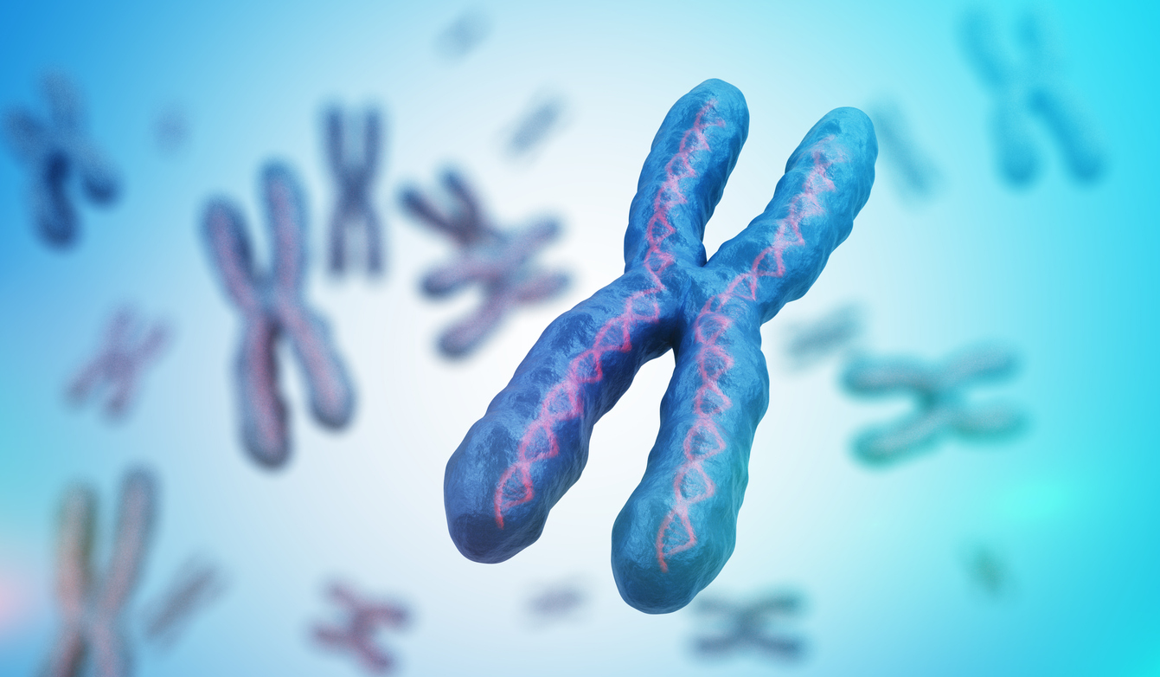
KÍNH CHÀO THẦY CÔ
CÙNG CÁC EM HỌC SINH
KHOA HỌC TỰ NHIÊN 9 – KNTT
Năm học: 2024 – 2025

Slide 2
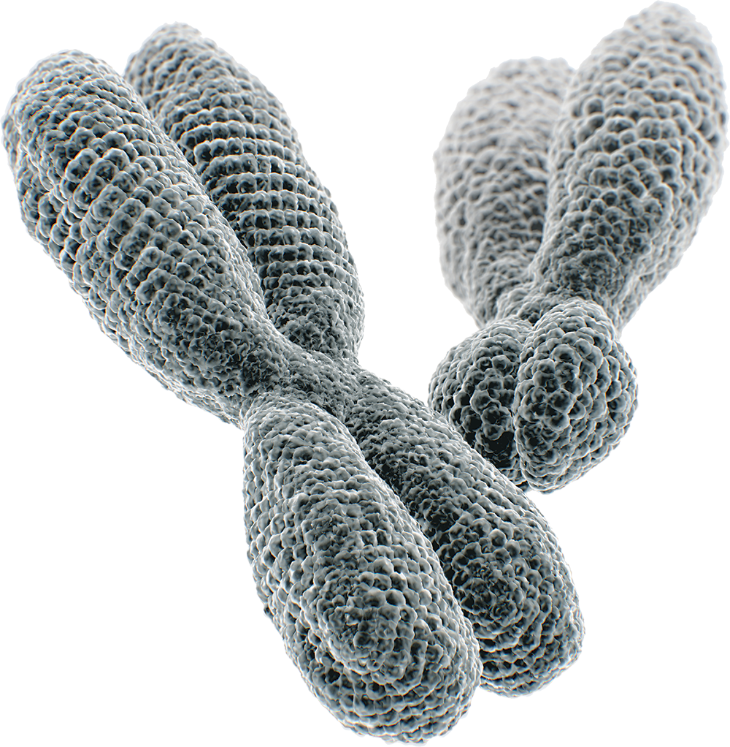
DI TRUYỀN
NHIỄM SẮC THỂ
CHƯƠNG XII
KHOA HỌC TỰ NHIÊN 9

Slide 3

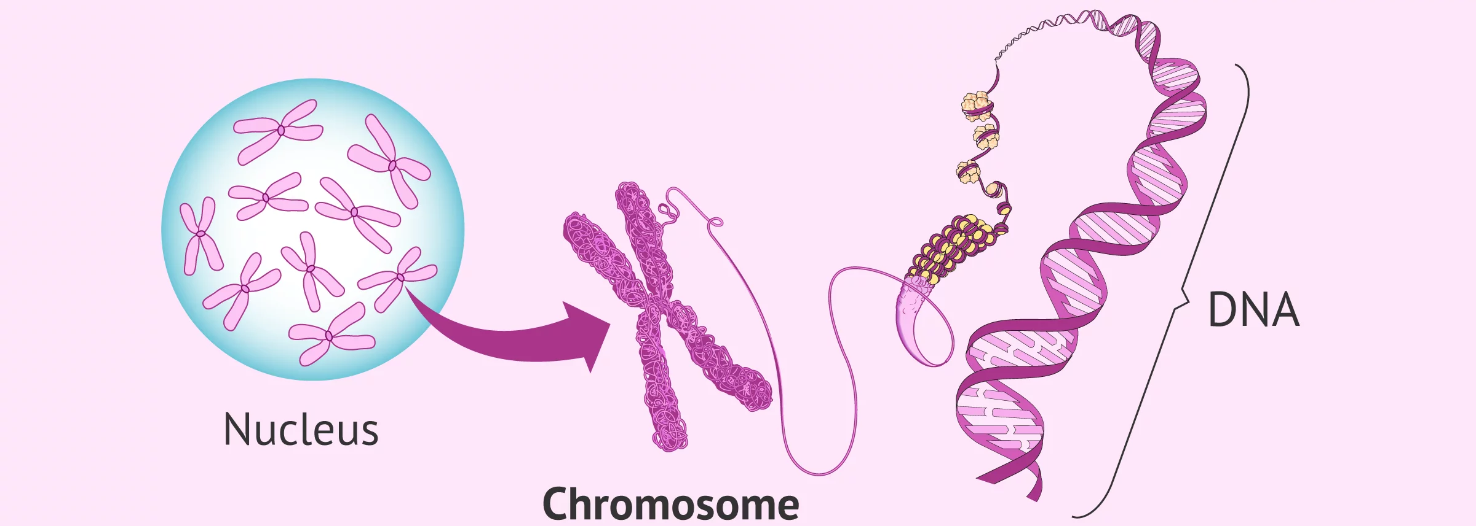
Mở đầu: Các nghiên cứu khoa học công bố gần đây cho thấy hệ gene của người gồm nhiều phân tử DNA kích thước lớn, cấu tạo từ khoảng 3 tỉ cặp nucleotide và có tổng chiều dài lên tới hàng mét. Bằng cách nào, với tổng kích thước DNA lớn như vậy có thể sắp xếp ở trong nhân có đường kính chỉ 5 μm?
DNA
Nhiễm sắc thể

Slide 4
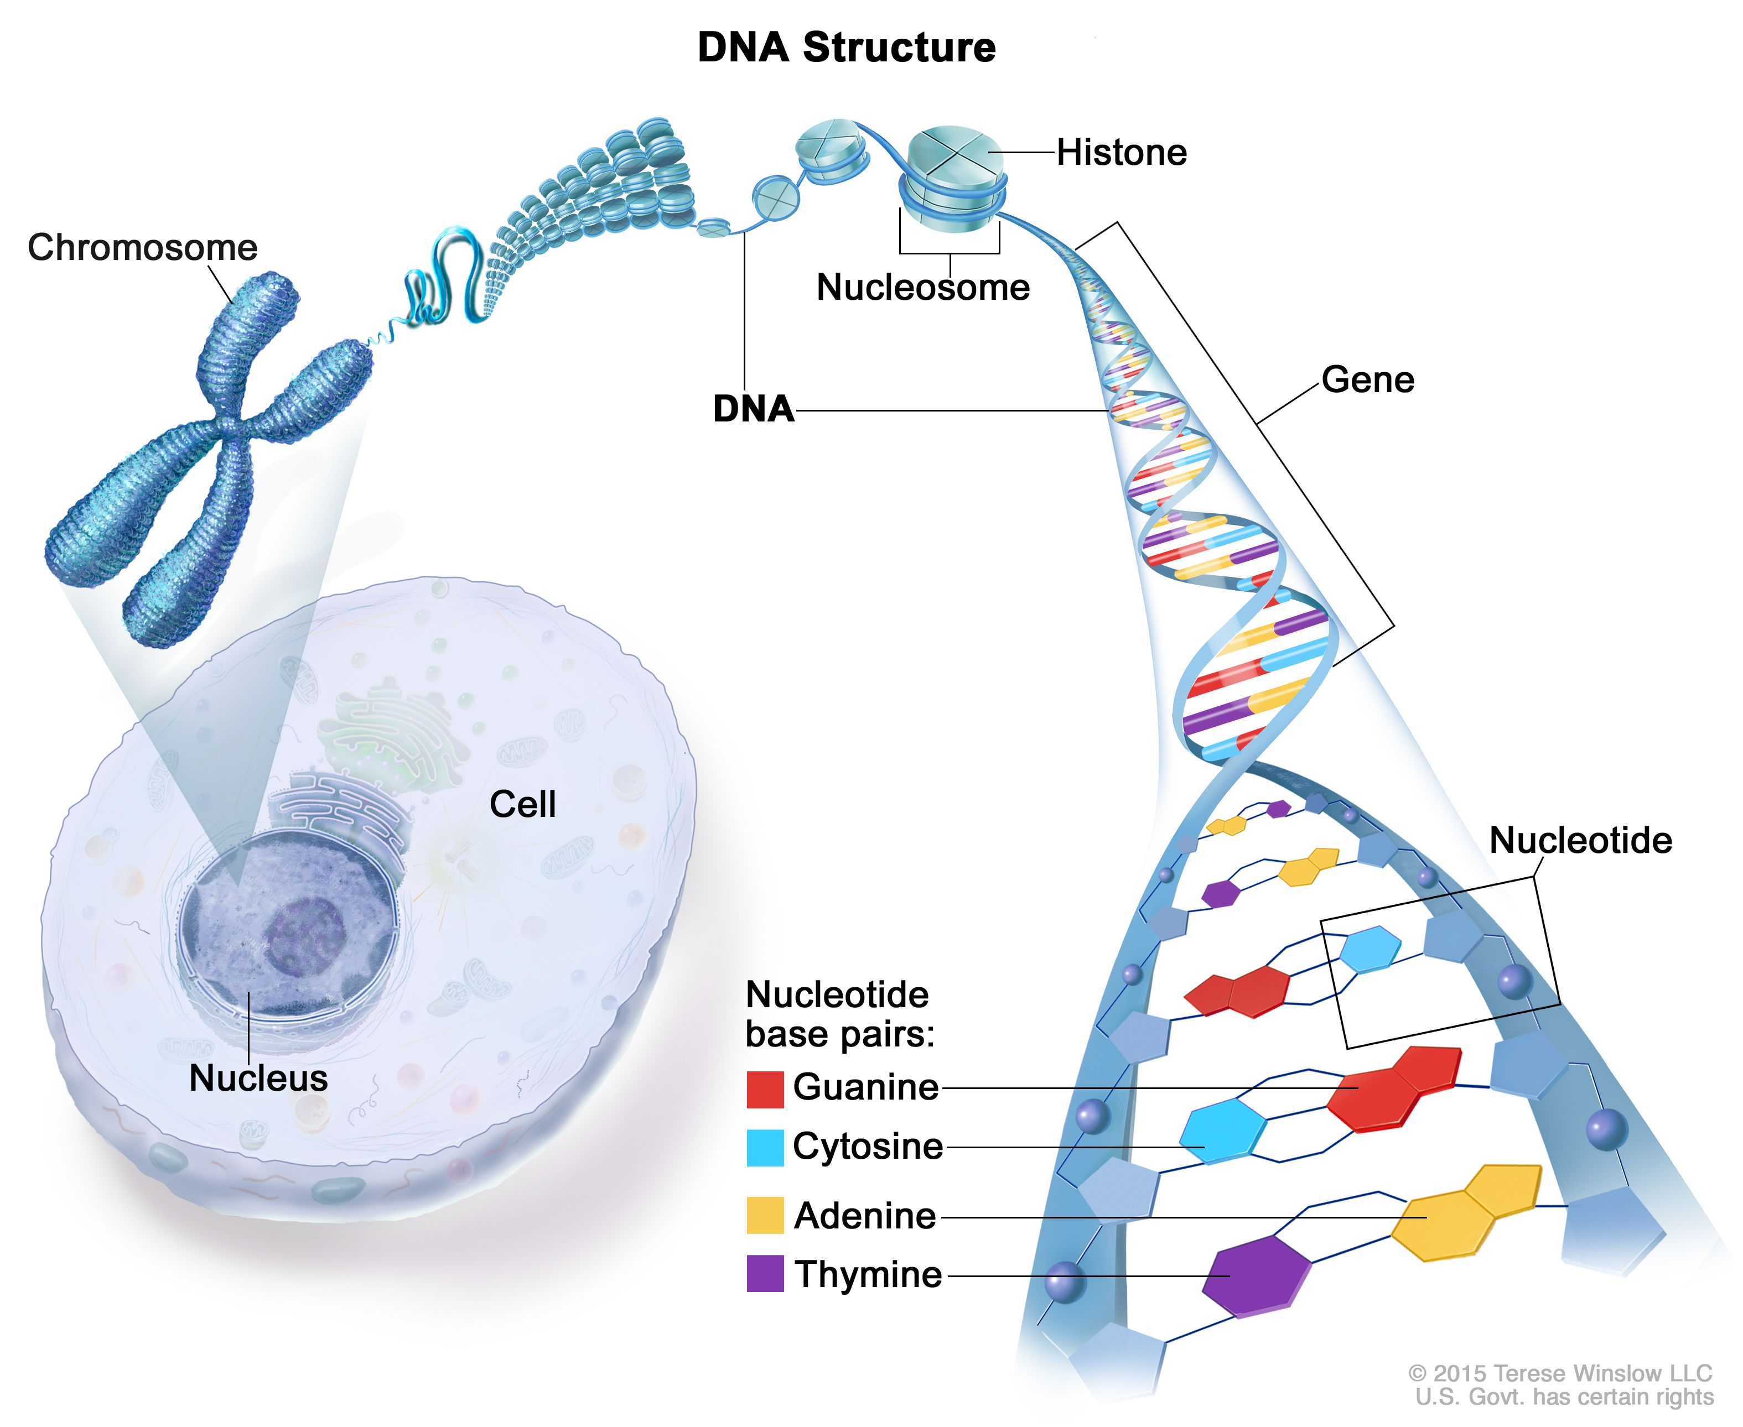
Trong nhân tế bào, phân tử DNA quấn quanh các phân tử protein histone tạo nên chuỗi nucleosome, chuỗi nucleosome được xếp cuộn qua nhiều cấp độ khác nhau. Nhờ cách cấu trúc đặc biệt này mà phân tử DNA có kích thước lớn, mang nhiều gene được đóng gói bên trong mỗi NST và nằm gọn trong nhân tế bào.

Slide 5
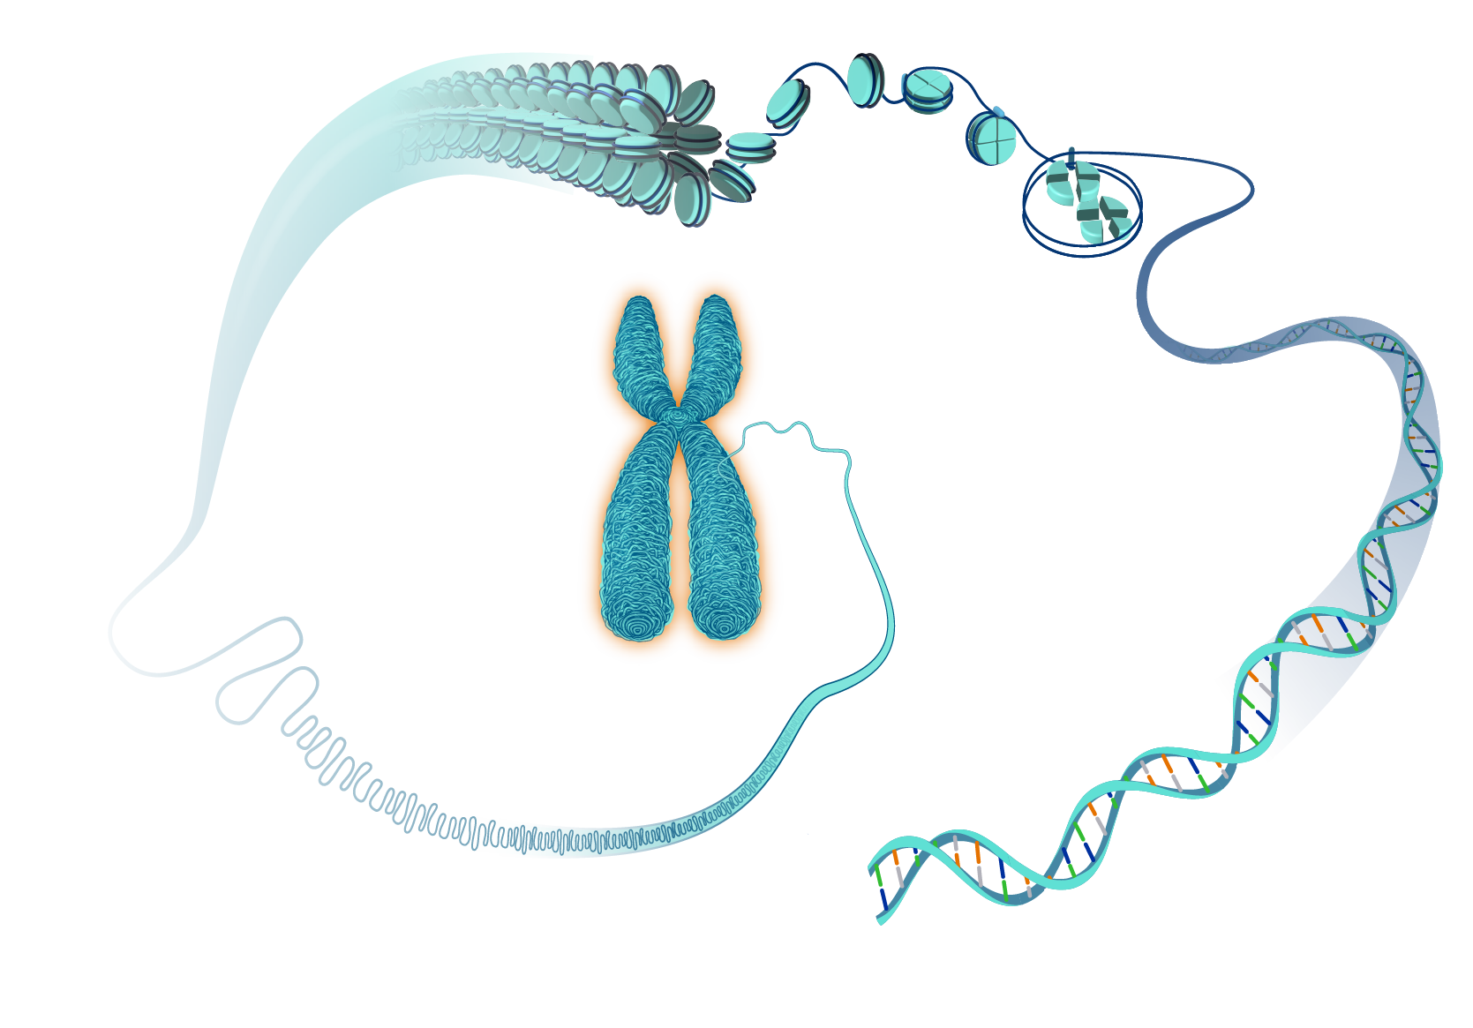

Bài 42
NHIỄM SẮC THỂ VÀ BỘ NHIỄM SẮC THỂ

Slide 6
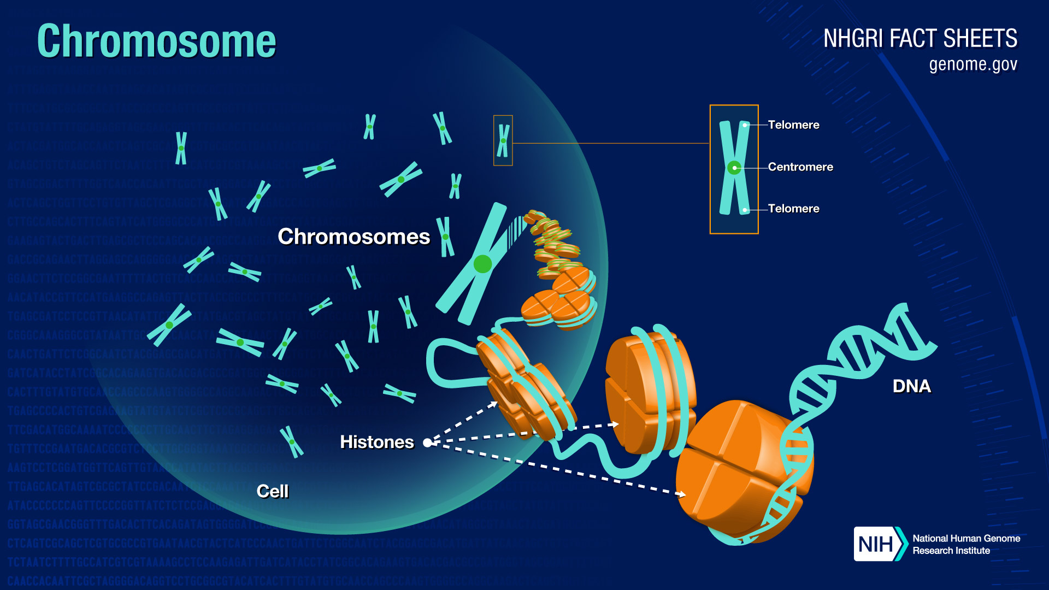

Slide 7
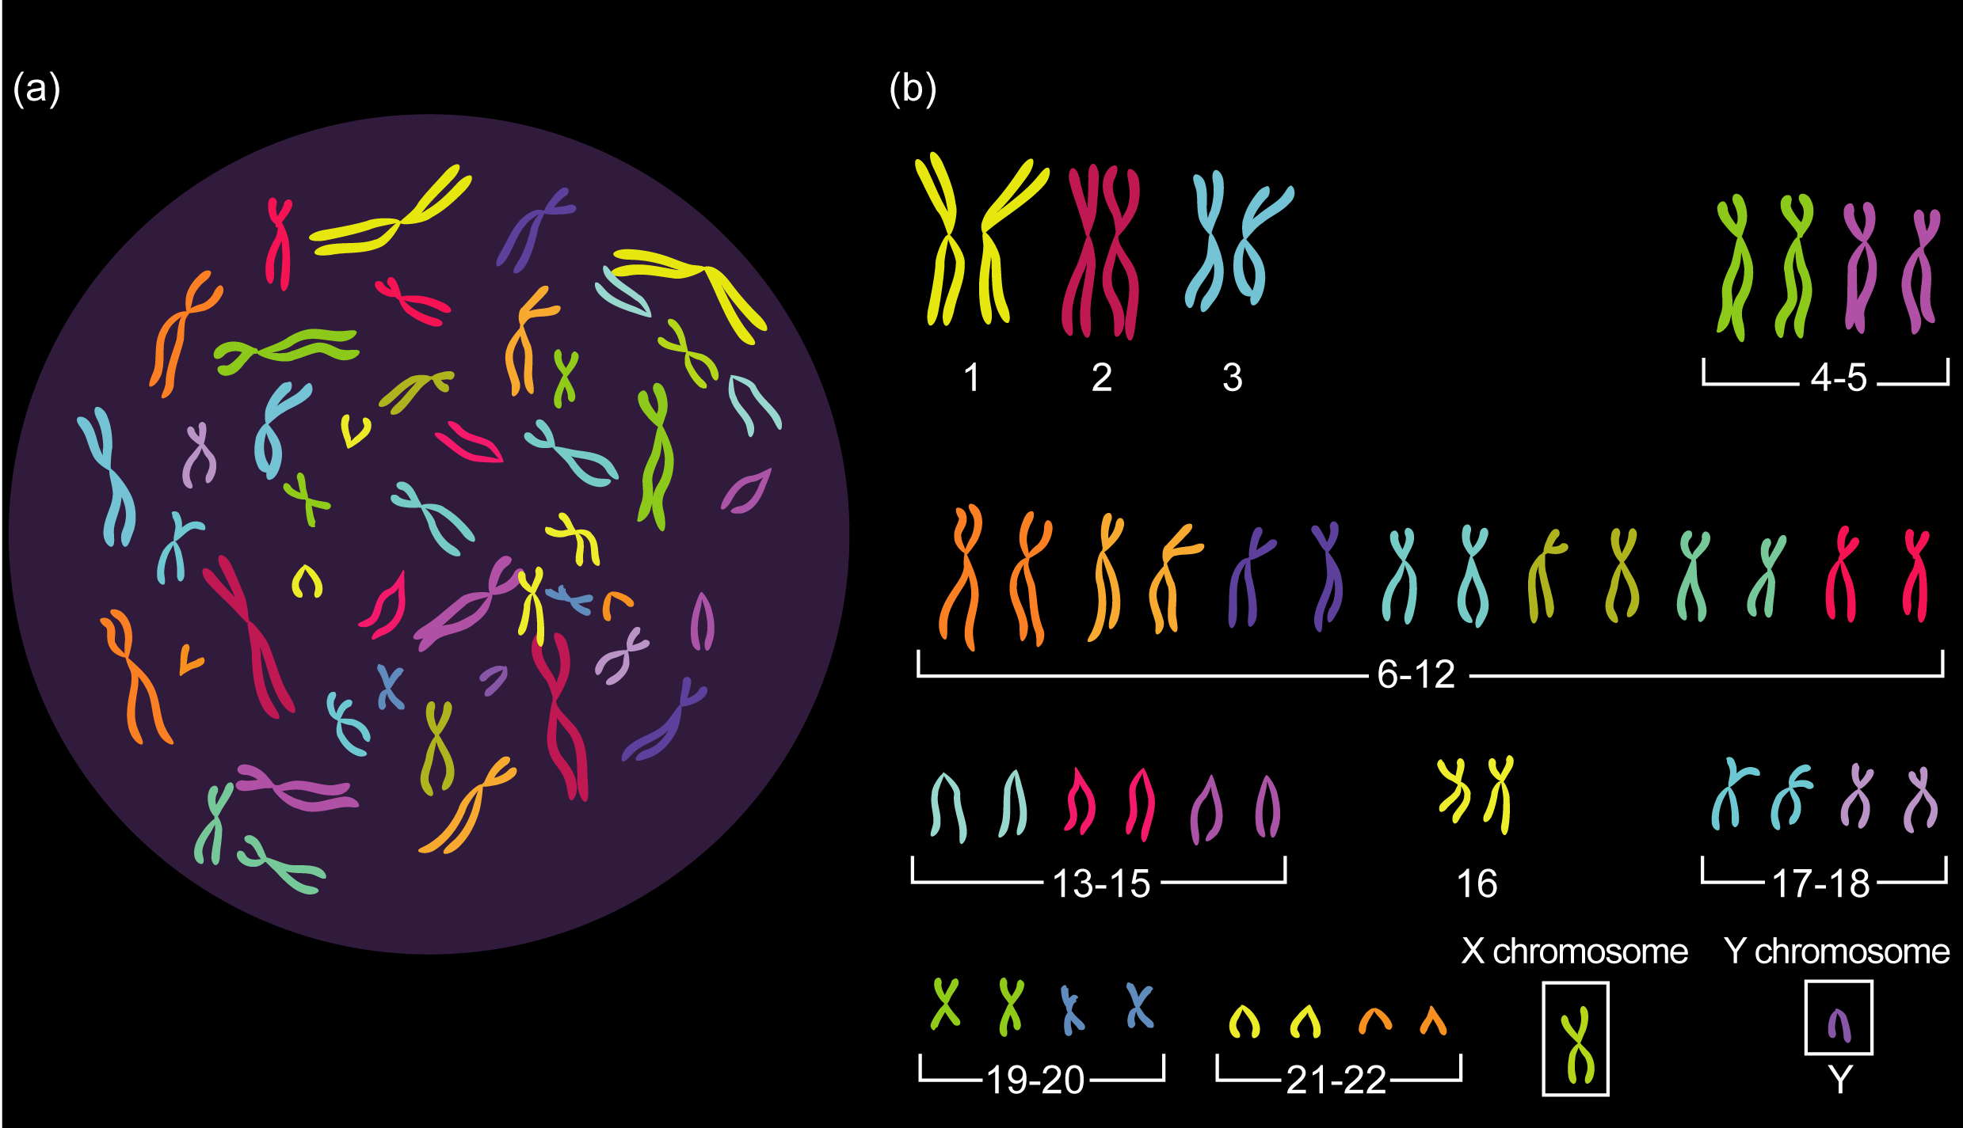

Slide 8
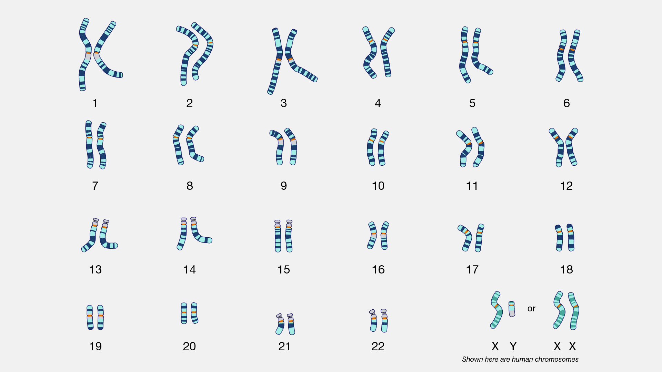

Slide 9
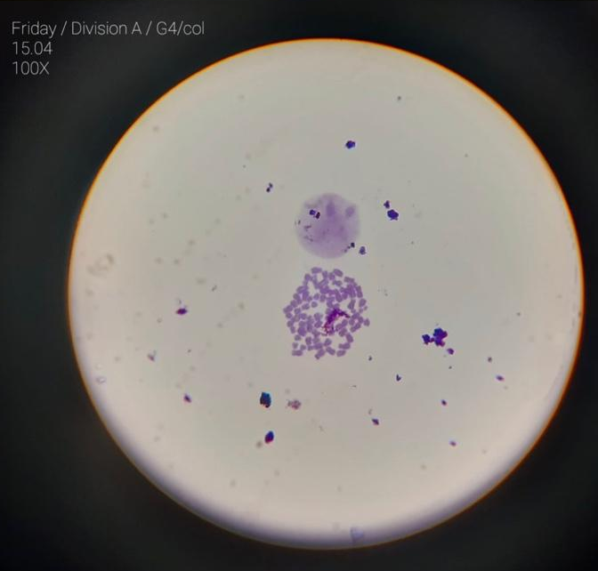
I. NHIỄM SẮC THỂ
1. Khái niệm nhiễm sắc thể
Khi nhuộm tế bào bằng thuốc nhuộm kiểm tính và quan sát dưới kính hiển vi quang học, trong nhân tế bào xuất hiện các cấu trúc bắt màu đậm với thuốc nhuộm (Hình 42.1) và chúng biến đổi hình dạng trong quá trình tế bào phân chia.

Slide 10
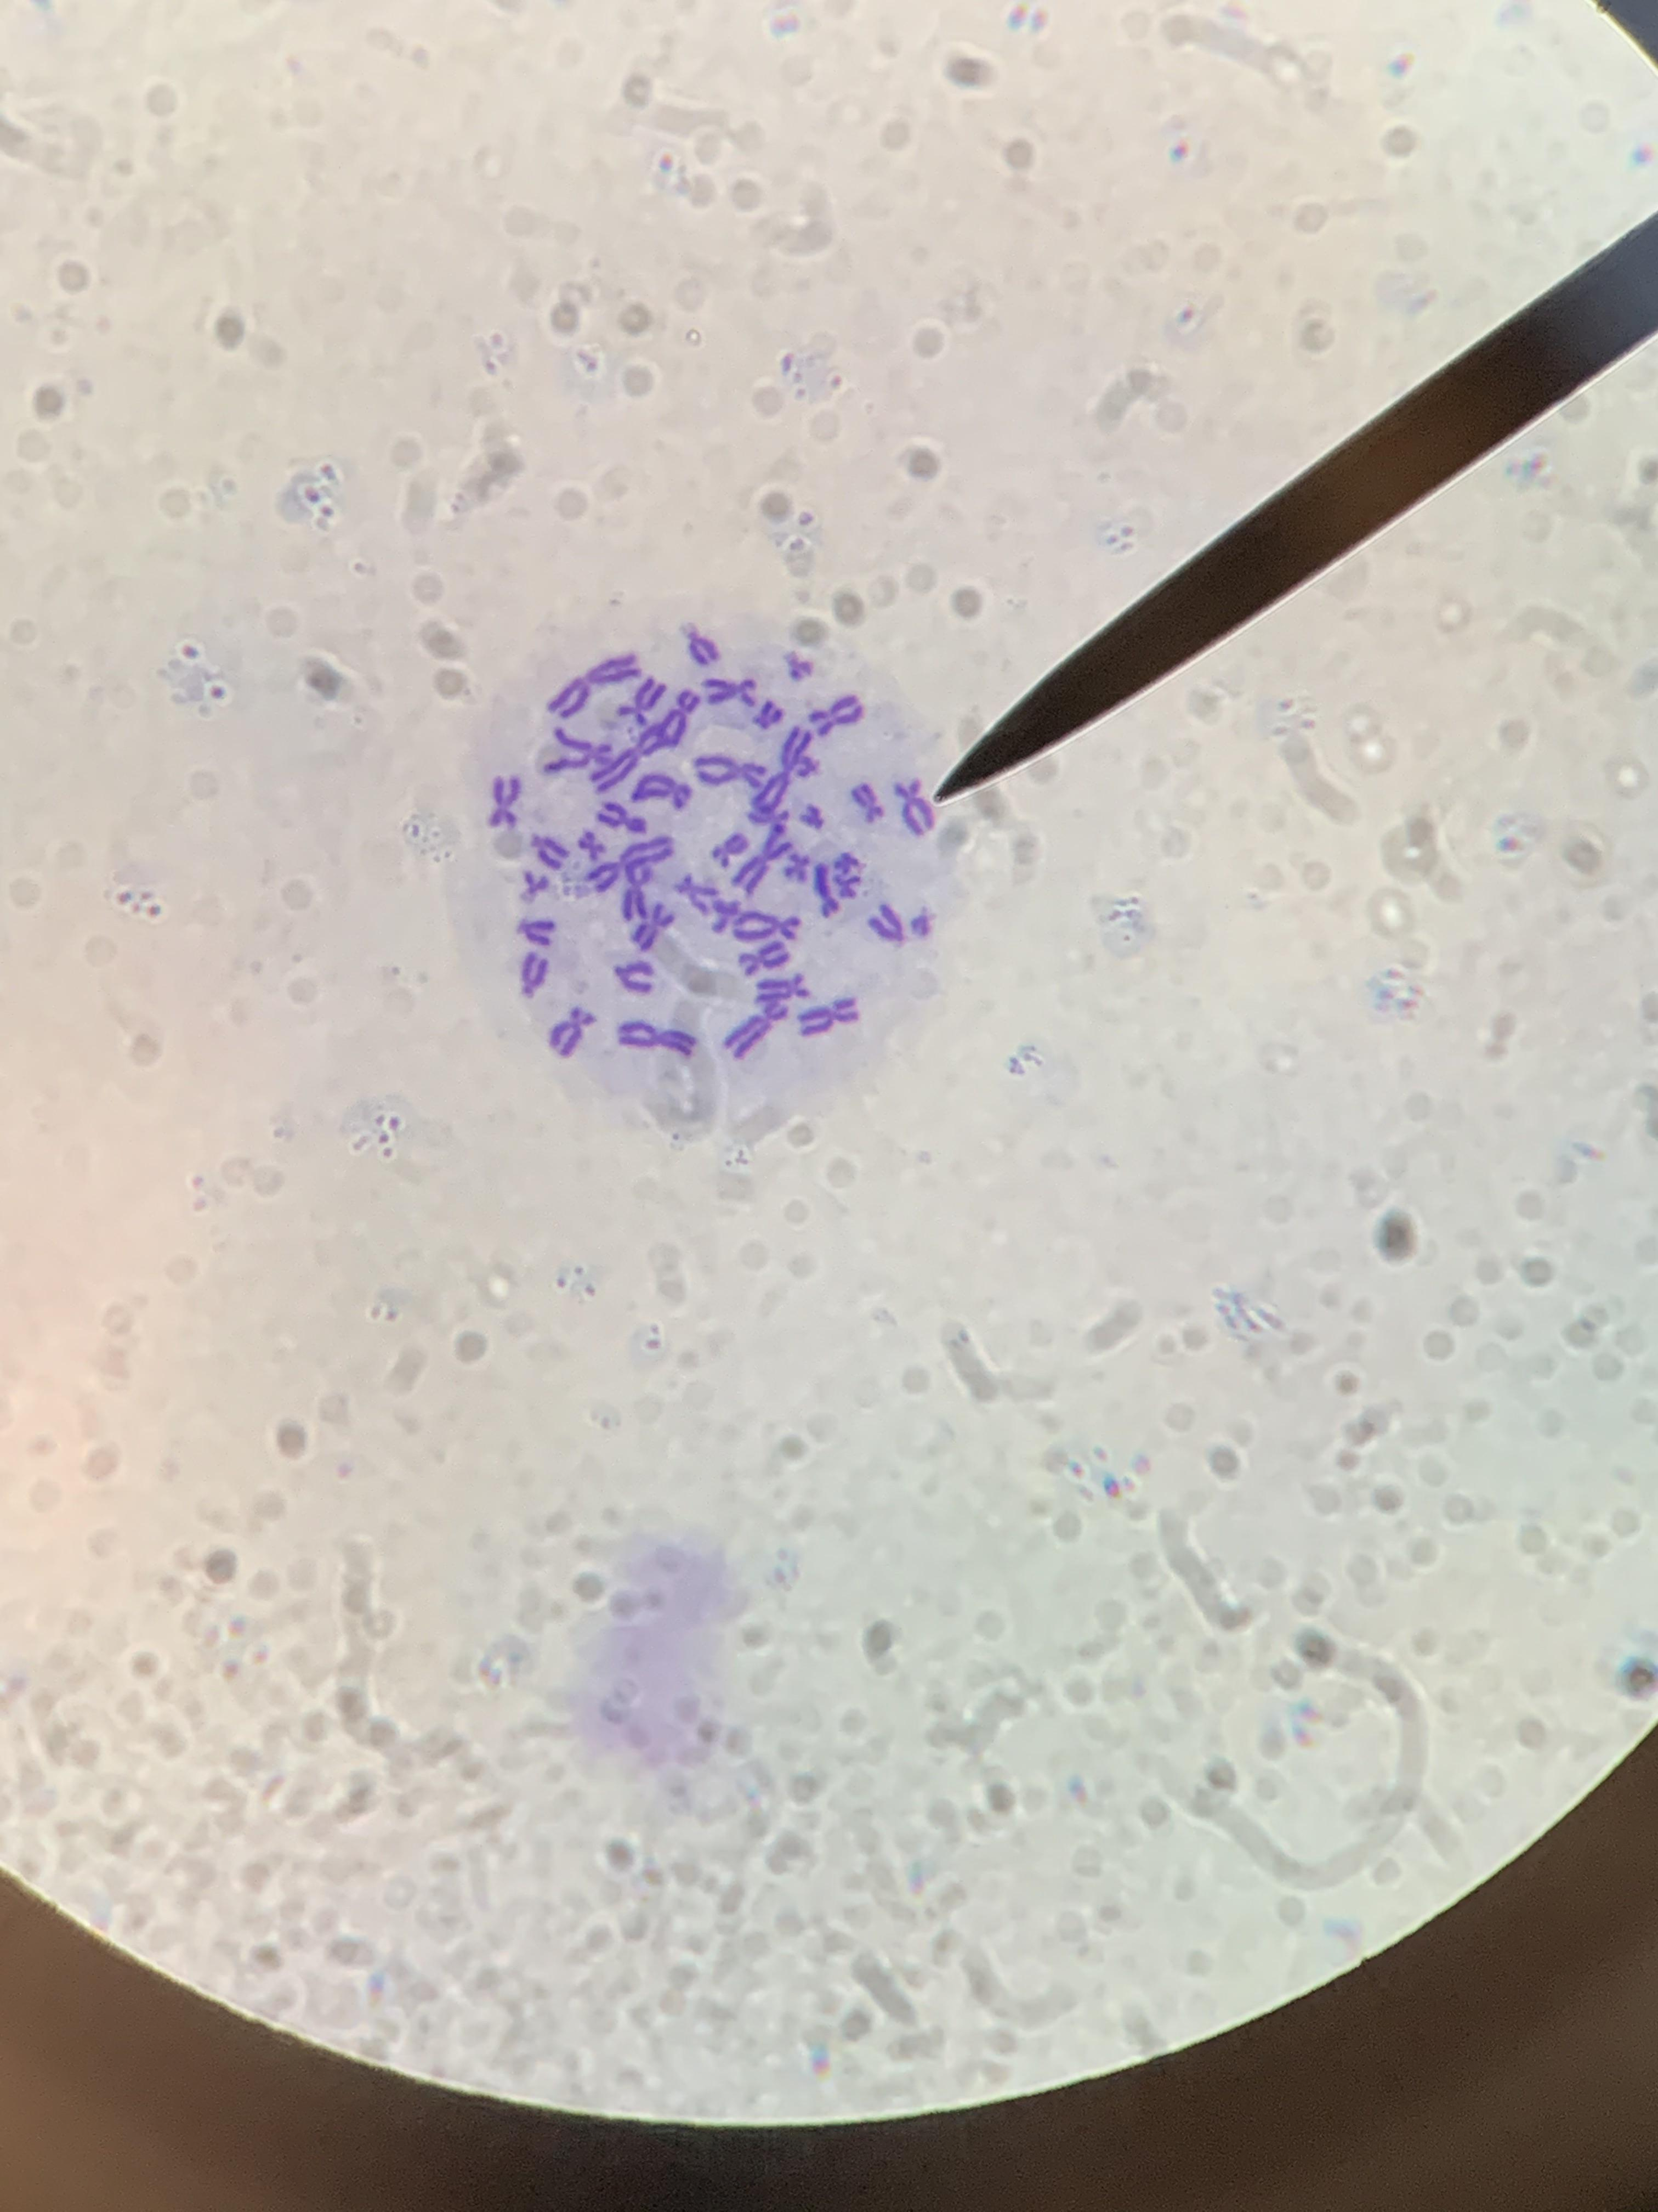
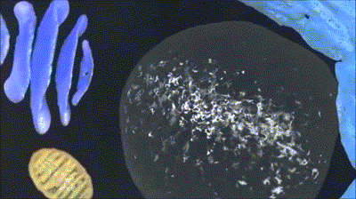
I. NHIỄM SẮC THỂ
1. Khái niệm nhiễm sắc thể

Slide 11
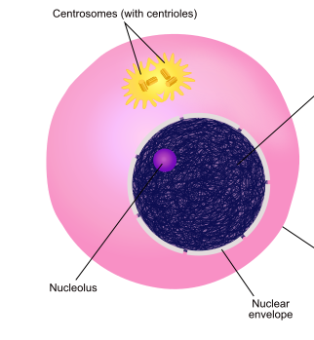
I. NHIỄM SẮC THỂ
Trung thể
Đọc thông tin trên kết hợp quan sát hình, trả lời các câu hỏi sau:
Các NST ở dạng sợi mảnh
1. NST phân bố ở đâu trong tế bào?
2. Nêu khái niệm NST.
Màng tế bào
Nhân con
Màng nhân
Hình. NST trong tế bào

Slide 12
I. NHIỄM SẮC THỂ
Trung thể
1. NST phân bố ở đâu trong tế bào?
Các NST ở dạng sợi mảnh
Trả lời:
Ở tế bào nhân thực, NST phân bố trong nhân tế bào.
Màng tế bào
Nhân con
Màng nhân
Hình. NST trong tế bào

Slide 13
I. NHIỄM SẮC THỂ
Trung thể
2. Nêu khái niệm NST.
Các NST ở dạng sợi mảnh
Trả lời:
NST là cấu trúc mang gene nằm trong nhân tế bào, là cơ sở vật chất chủ yếu của tính di truyền ở cấp độ tế bào của sinh vật nhân thực.
Màng tế bào
Nhân con
Màng nhân
Hình. NST trong tế bào

Slide 14
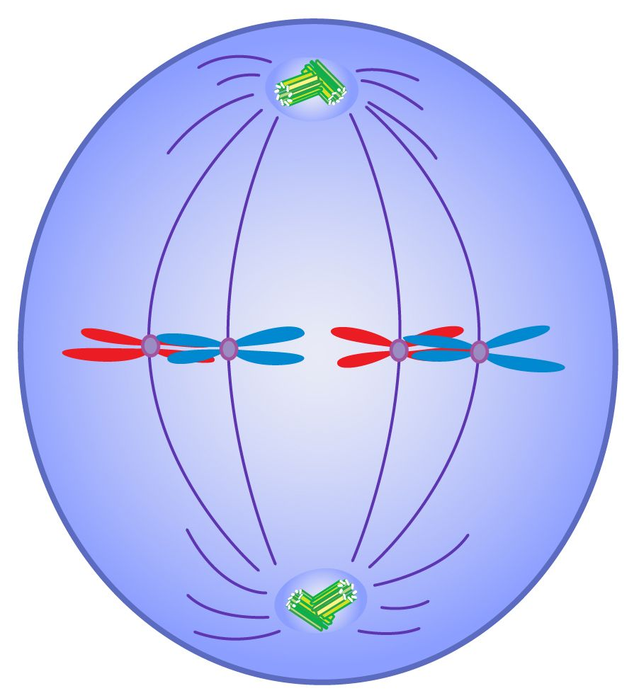
I. NHIỄM SẮC THỂ
2. Hình dạng và cấu trúc NST
a) Hình dạng NST
Hình dạng NST được quan sát ở kì giữa của quá trình phân bào, khi đó các NST ở trạng thái kép và đóng xoắn cực đại, thể hiện hình dạng đặc trưng.
Ở thời điểm này, NST thường có dạng hình que, hình chữ V, hình chữ X hoặc hình hạt,...

Slide 15
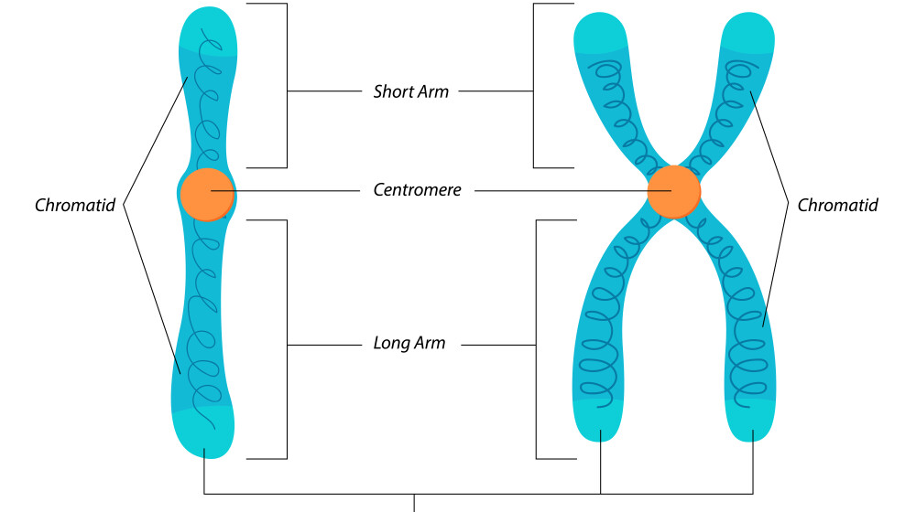
I. NHIỄM SẮC THỂ
2. Hình dạng và cấu trúc NST
a) Hình dạng NST
Nhiễm sắc thể đơn
Nhiễm sắc thể kép
Cánh ngắn
Chromatid
Tâm động
Chromatid
Cánh dài
Chromatid chị em

Slide 16
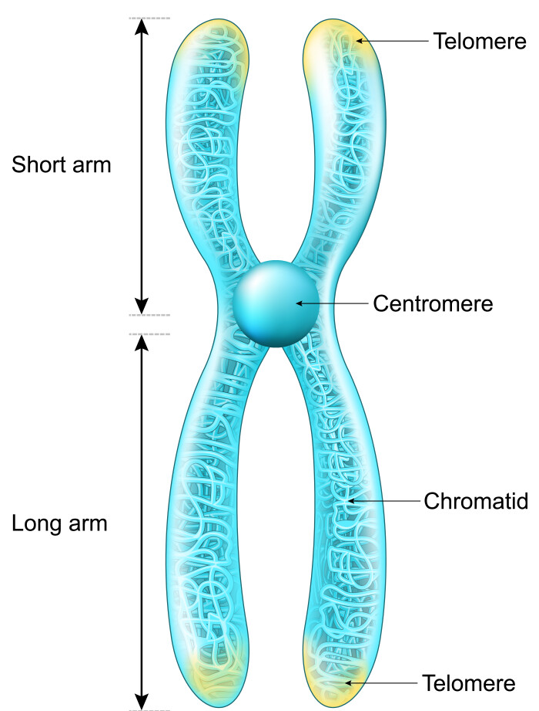
I. NHIỄM SẮC THỂ
2. Hình dạng và cấu trúc NST
a) Hình dạng NST
Cánh ngắn
Mỗi NST kép gồm hai chromatid (nhiễm sắc tử) chị em, gắn với nhau ở tâm động.
Tâm động giúp NST gắn vào thoi phân bào khi tế bào phân chia.
Tâm động
Tâm động có thể nằm ở vị trí giữa (tâm cân) hoặc ở đầu mút (tâm mút) hoặc ở các vị trí còn lại của NST (tâm lệch).
Chromatid
Cánh dài

Slide 17
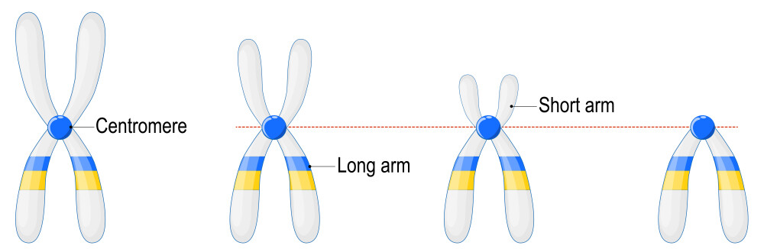
I. NHIỄM SẮC THỂ
2. Hình dạng và cấu trúc NST
a) Hình dạng NST
Cánh ngắn
Tâm động
Cánh dài
Tâm cân
Tâm lệch
Tâm mút

Slide 18

I. NHIỄM SẮC THỂ
2. Hình dạng và cấu trúc NST
a) Hình dạng NST
Câu hỏi 1 trang 182: Mô tả hình dạng và gọi tên vị trí tâm động của mỗi NST trong Hình 42.2a, b, c, d.
a)
b)
c)
d)
Hình 42.2. Một số hình dạng của nhiễm sắc thể

Slide 19
I. NHIỄM SẮC THỂ
2. Hình dạng và cấu trúc NST
a) Hình dạng NST
Trả lời:
Quan sát Hình 42.2 ta thấy:
- Ở Hình 42.2a: NST có dạng hình que, tâm động nằm ở đầu mút (tâm mút).
- Ở Hình 42.2b: NST có dạng hình chữ V, tâm động nằm ở vị trí giữa (tâm cân).
- Ở Hình 42.2c: NST có dạng hình hạt, tâm động nằm ở vị trí giữa (tâm cân).
- Ở Hình 42.2d: NST có hình chữ X , tâm động nằm lệch (tâm lệch).

Slide 20
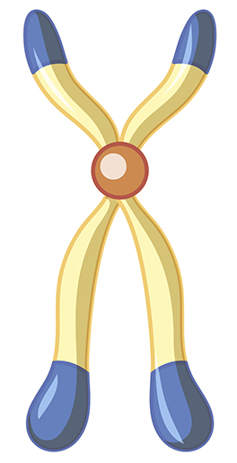
I. NHIỄM SẮC THỂ
2. Hình dạng và cấu trúc NST
a) Hình dạng NST
A
Câu hỏi 2 trang 182: Các vị trí A, B, C ở Hình tương ứng với những bộ phận nào của NST?
B
Trả lời:
Các vị trí A, B, C ở Hình tương ứng với:
- Vị trí A tương ứng với cánh ngắn của NST.
- Vị trí B tương ứng với tâm động của NST.
- Vị trí C tương ứng với cánh dài của NST.
C

Slide 21
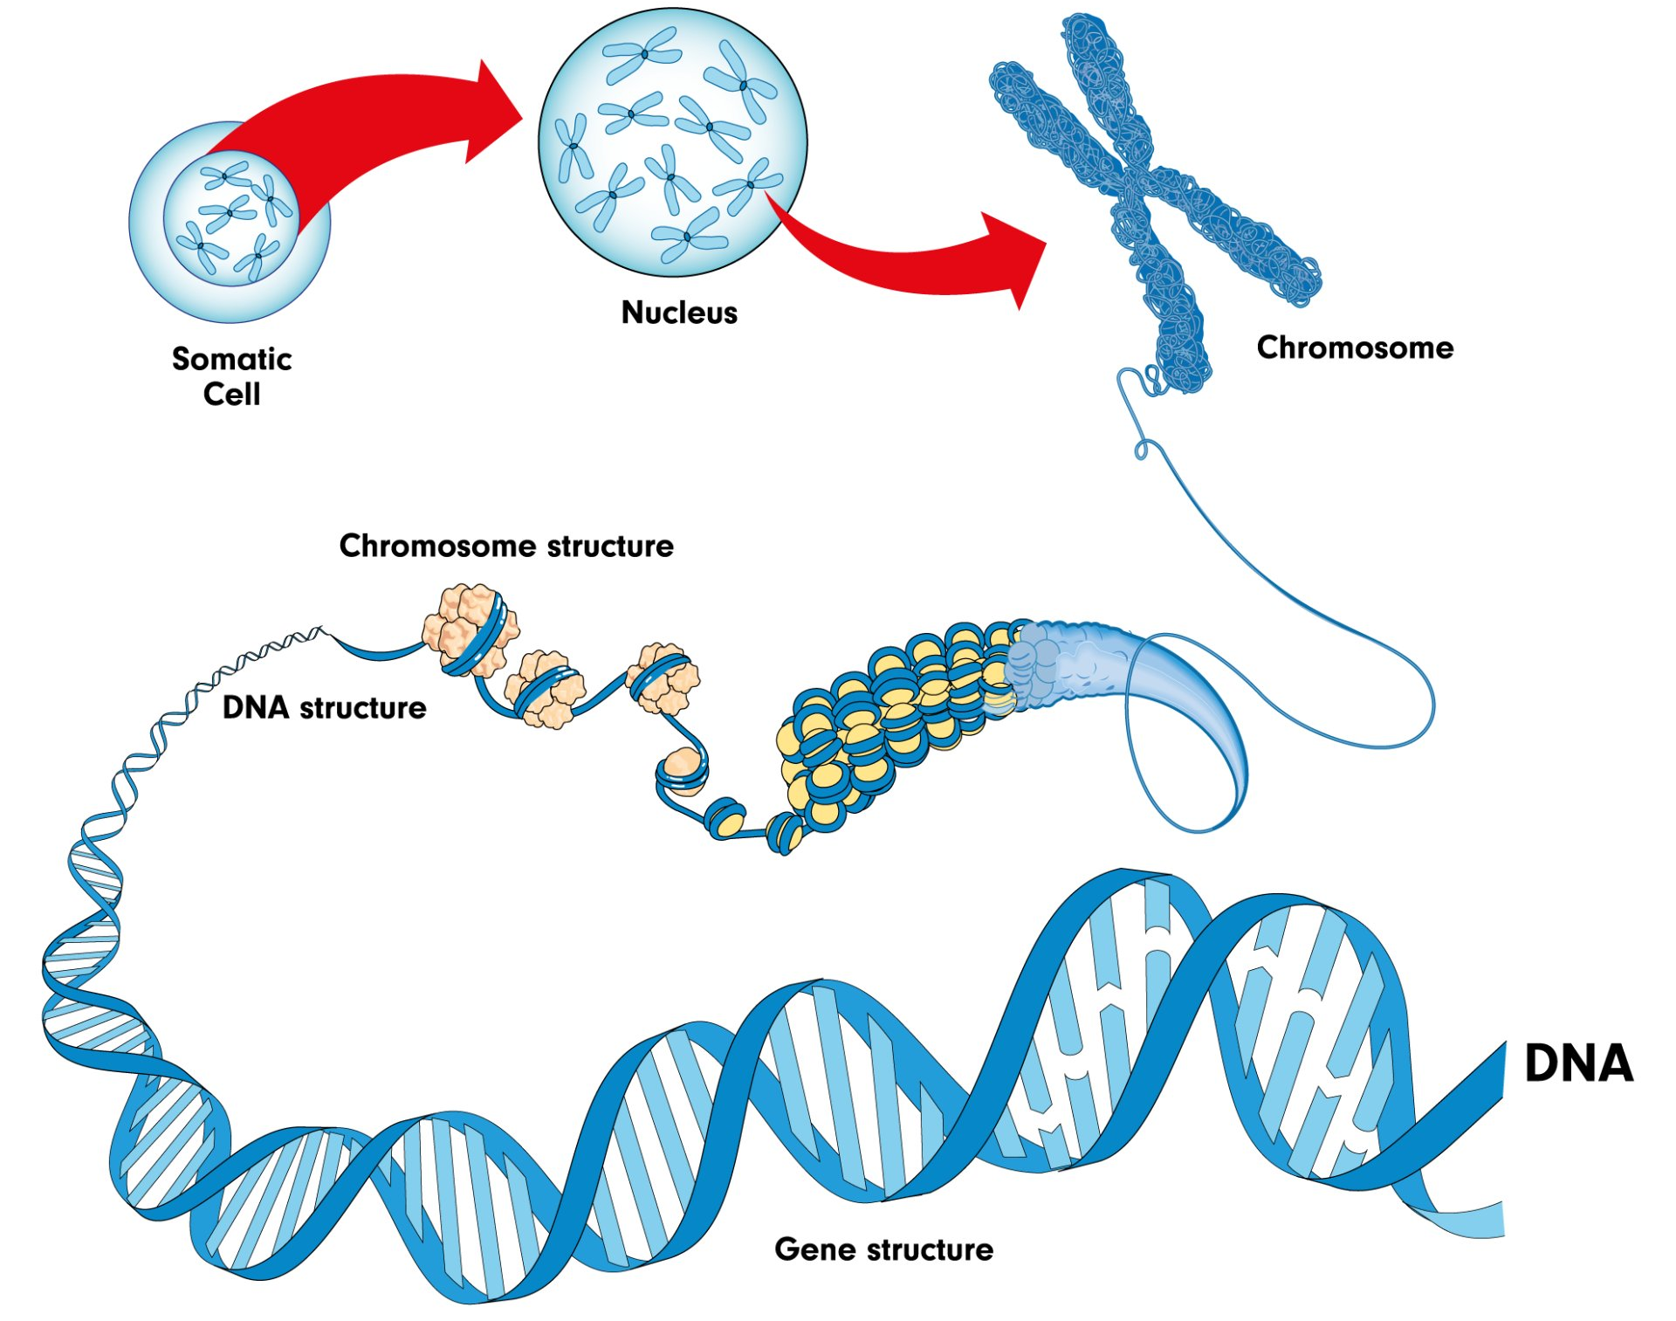
I. NHIỄM SẮC THỂ
2. Hình dạng và cấu trúc NST
Nhiễm sắc thể
b) Cấu trúc nhiễm sắc thể
- NST được cấu tạo bởi DNA và protein histone.
- Mỗi chromatid gồm một phân tử DNA liên kết với nhiều phân tử protein histone tạo thành sợi nhiễm sắc, sợi nhiễm sắc được cuộn xoắn qua nhiều mức độ khác nhau tạo nên NST.
Tế bào sinh dưỡng
Nhân tế bào
Protein histone
Gene

Slide 22
I. NHIỄM SẮC THỂ
2. Hình dạng và cấu trúc NST
Nhiễm sắc thể
b) Cấu trúc nhiễm sắc thể
Tế bào sinh dưỡng
Nhân tế bào
Câu hỏi trang 182:
Mỗi NST trong tế bào ở hình bên chứa bao nhiêu phân tử DNA?
Các gene được sắp xếp như thế nào trên NST?
Protein histone
Gene

Slide 23
I. NHIỄM SẮC THỂ
2. Hình dạng và cấu trúc NST
Nhiễm sắc thể
b) Cấu trúc nhiễm sắc thể
Câu hỏi trang 182:
1. Mỗi NST trong tế bào ở hình bên chứa bao nhiêu phân tử DNA?
Tế bào sinh dưỡng
Nhân tế bào
Protein histone
Trả lời:
Mỗi NST trong tế bào ở hình chứa 1 phân tử DNA.
Gene

Slide 24
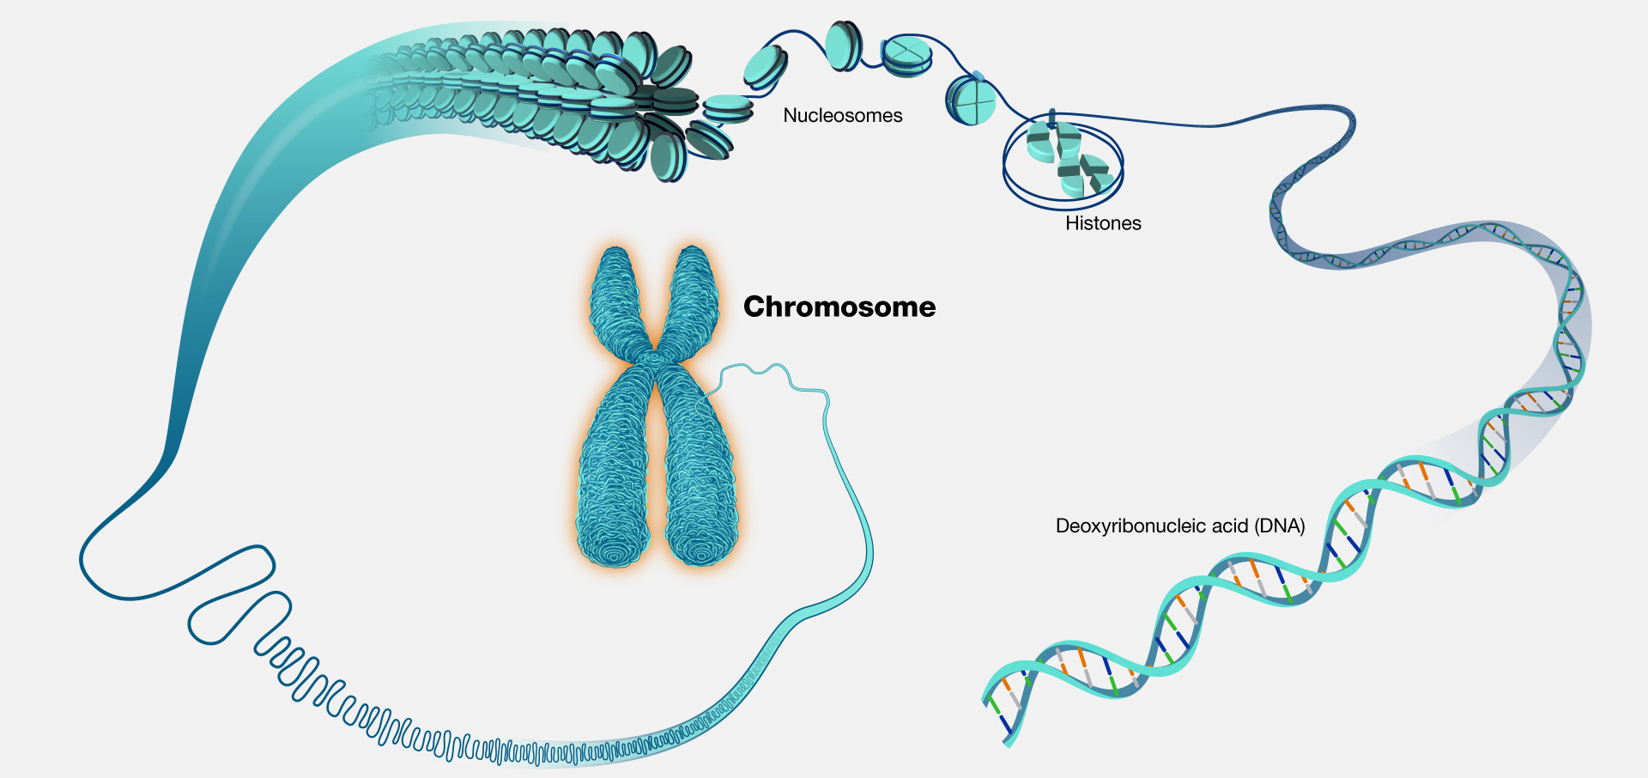
Nhiễm sắc thể
DNA
Gene
Nhờ cách cấu trúc đặc biệt mà phân tử DNA có kích thước lớn, mang nhiều gene được “đóng gói” bên trong mỗi NST và nằm gọn trong nhân tế bào.

Slide 25
I. NHIỄM SẮC THỂ
2. Hình dạng và cấu trúc NST
Nhiễm sắc thể
b) Cấu trúc nhiễm sắc thể
Câu hỏi trang 182:
2. Các gene được sắp xếp như thế nào trên NST?
Tế bào sinh dưỡng
Nhân tế bào
Protein histone
Trả lời:
Các gene sắp xếp theo chiều dọc trên NST. Gene nằm trên nhiễm sắc thể tại một vị trí gọi là locus của gene.
Gene

Slide 26
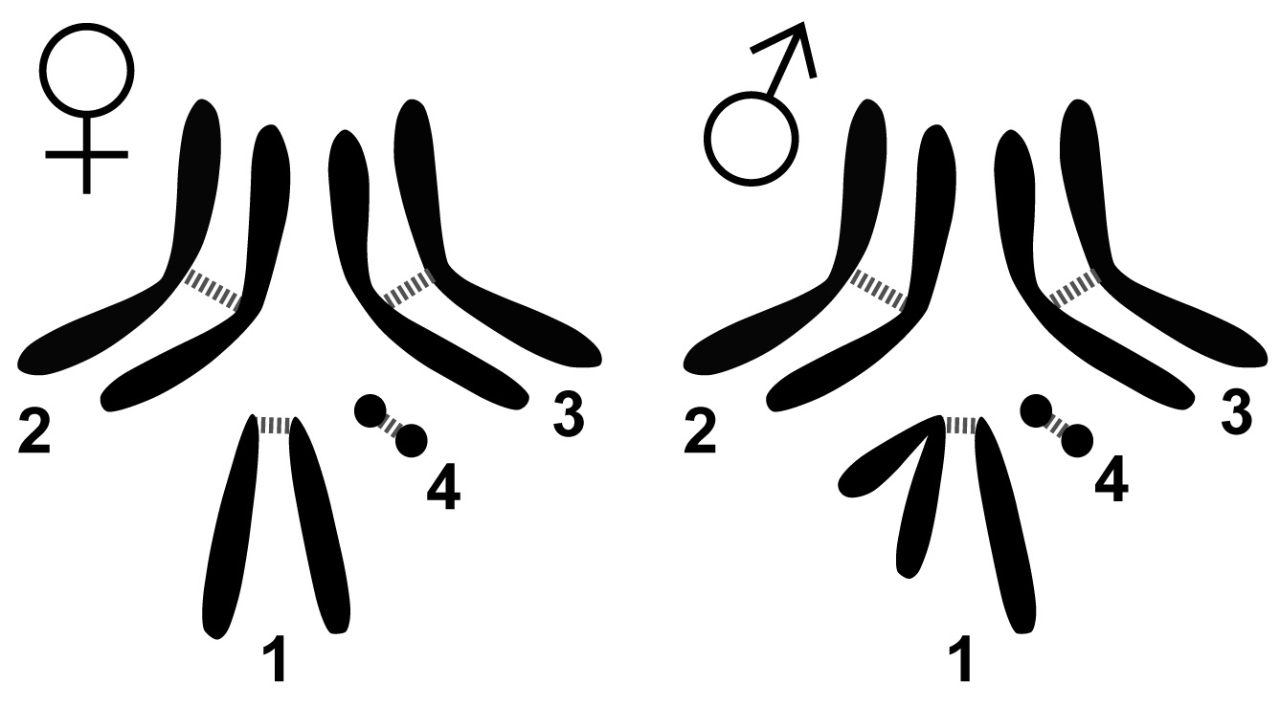
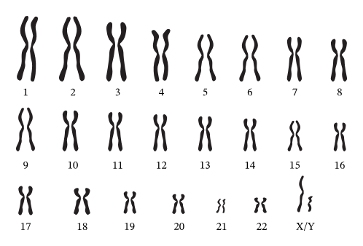
II. BỘ NHIỄM SẮC THỂ
1. Khái niệm bộ NST
Bộ NST ở ruồi giấm
Bộ NST ở người
4 cặp nhiễm sắc thể ở Drosophila: nhiễm sắc thể thứ 4 rất nhỏ, nhiễm sắc thể thứ nhất là XX ở con cái và XY ở con đực

Slide 27
II. BỘ NHIỄM SẮC THỂ
1. Khái niệm bộ NST
- Trong nhân tế bào sinh dưỡng, các NST tồn tại thành từng cặp, mỗi cặp gồm hai chiếc giống nhau về hình dạng, kích thước và cấu trúc gọi là cặp NST tương đồng. Ví dụ: các NST trong tế bào sinh dưỡng của ruồi giấm cái.
4 cặp nhiễm sắc thể ở Drosophila: nhiễm sắc thể thứ 4 rất nhỏ, nhiễm sắc thể thứ nhất là XX ở con cái và XY ở con đực

Slide 28
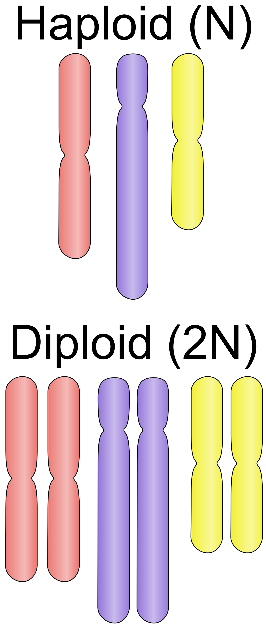
II. BỘ NHIỄM SẮC THỂ
1. Khái niệm bộ NST
- Trong nhân tế bào sinh dưỡng, các NST tồn tại thành từng cặp, mỗi cặp gồm hai chiếc giống nhau về hình dạng, kích thước và cấu trúc gọi là cặp NST tương đồng. Ví dụ: các NST trong tế bào sinh dưỡng của ruồi giấm cái.
- Bộ NST gồm các cặp NST tương đồng gọi là bộ NST lưỡng bội, kí hiệu là 2n.
Cặp nhiễm sắc thể tương đồng (2n)

Slide 29
II. BỘ NHIỄM SẮC THỂ
1. Khái niệm bộ NST
- Trong nhân tế bào sinh dưỡng, các NST tồn tại thành từng cặp, mỗi cặp gồm hai chiếc giống nhau về hình dạng, kích thước và cấu trúc gọi là cặp NST tương đồng. Ví dụ: các NST trong tế bào sinh dưỡng của ruồi giấm cái.
- Bộ NST gồm các cặp NST tương đồng gọi là bộ NST lưỡng bội, kí hiệu là 2n.
- Trong các giao tử, số lượng NST giảm đi một nửa so với tế bào sinh dưỡng, gọi là bộ NST đơn bội, kí hiệu là n.
Nhiễm sắc thể đơn bội (n)

Slide 30
II. BỘ NHIỄM SẮC THỂ
1. Khái niệm bộ NST
Câu hỏi trang 183: Nghiên cứu Bảng 42.1, thực hiện các yêu cầu sau:
1. Xác định số lượng NST trong giao tử của mỗi loài bằng cách hoàn thành vào vở theo mẫu Bảng 42.1.
2. Nêu điểm khác nhau giữa bộ NST lưỡng bội và bộ NST đơn bội.
3. Nhận xét về số lượng NST trong bộ NST ở các loài.
Số lượng NST trong TB | Người | Tinh tinh | Gà | Cà chua | Ruồi giấm | Đậu hà lan | Ngô | Lúa nước | Bắp cải
TB sinh dưỡng | 46 | 48 | 78 | 24 | 8 | 14 | 20 | 24 | 18
TB giao tử | ? | ? | ? | ? | ? | ? | ? | ? | ?

Slide 31
II. BỘ NHIỄM SẮC THỂ
1. Khái niệm bộ NST
Câu hỏi trang 183: Nghiên cứu Bảng 42.1, thực hiện các yêu cầu sau:
CH1. Xác định số lượng NST trong giao tử của mỗi loài bằng cách hoàn thành vào vở theo mẫu Bảng 42.1.
Số lượng NST trong TB | Người | Tinh tinh | Gà | Cà chua | Ruồi giấm | Đậu hà lan | Ngô | Lúa nước | Bắp cải
TB sinh dưỡng | 46 | 48 | 78 | 24 | 8 | 14 | 20 | 24 | 18
TB giao tử | 23 | 24 | 39 | 12 | 4 | 7 | 10 | 12 | 9

Slide 32
II. BỘ NHIỄM SẮC THỂ
1. Khái niệm bộ NST
CH2. Nêu điểm khác nhau giữa bộ NST lưỡng bội và bộ NST đơn bội.
Bộ NST đơn bội (Kí hiệu: n) | Bộ NST lưỡng bội (Kí hiệu: 2n)
- Tồn tại trong nhân của tế bào giao tử. | - Tồn tại trong nhân tế bào sinh dưỡng và tế bào sinh dục sơ khai.
- Có số lượng NST giảm đi một nửa so với bộ NST lưỡng bội (chứa n NST). | - Có số lượng NST gấp đôi bộ NST đơn bội (chứa 2n NST).
- NST tồn tại thành từng chiếc và chỉ xuất phát từ 1 nguồn gốc hoặc từ bố hoặc từ mẹ. | - NST tồn tại thành từng cặp tương đồng (chứa 2 chiếc của mỗi cặp NST tương đồng).
- Gene tồn tại thành từng chiếc allelr. | - Gene tồn tại thành từng cặp allele.

Slide 33
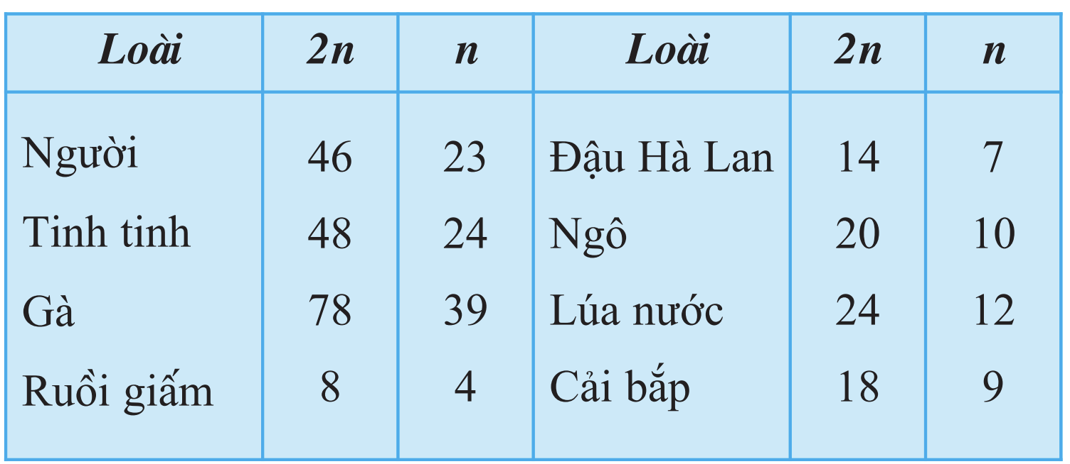
II. BỘ NHIỄM SẮC THỂ
1. Khái niệm bộ NST
CH3. Nhận xét về số lượng NST trong bộ NST ở các loài.
Trả lời:
Số lượng NST trong bộ NST ở các loài thường khác nhau.

Slide 34
II. BỘ NHIỄM SẮC THỂ
2. Tính chất đặc trưng của bộ NST
Mỗi loài sinh vật có một bộ NST riêng, đặc trưng về số lượng, hình dạng và cấu trúc của NST. Các cá thể cùng loài đều mang bộ NST đặc trưng của loài.
Ví dụ: Các giống ngô hiện nay được trồng ở nhiều quốc gia đều có bộ NST 2n = 20 nhiều giống chó nhà được nuôi ở nhiều nơi trên thế giới đều có bộ NST 2n = 78
Hoạt động trang 183: Tìm hiểu thông tin trong Bảng 42.1, trả lời các câu hỏi sau:
1. Dựa vào thông tin nào có thể nhận biết được sự khác biệt về bộ NST giữa các loài?
2. Đúng hay sai khi nói rằng cà chua và lúa nước cùng có chung một bộ NST? Giải thích.

Slide 35
II. BỘ NHIỄM SẮC THỂ
2. Tính chất đặc trưng của bộ NST
Hoạt động trang 183: Tìm hiểu thông tin trong Bảng 42.1, trả lời các câu hỏi sau:
1. Dựa vào thông tin nào có thể nhận biết được sự khác biệt về bộ NST giữa các loài?
Trả lời:
1. Thông tin có thể nhận biết được sự khác biệt về bộ NST giữa các loài là: số lượng, hình dạng và cấu trúc của NST.

Slide 36
II. BỘ NHIỄM SẮC THỂ
2. Tính chất đặc trưng của bộ NST
Hoạt động trang 183: Tìm hiểu thông tin trong Bảng 42.1, trả lời các câu hỏi sau:
2. Đúng hay sai khi nói rằng cà chua và lúa nước cùng có chung một bộ NST? Giải thích.
Trả lời:
2.
- Cà chua và lúa nước cùng có chung một bộ NST là nhận định sai.
- Giải thích: Bộ NST của các loài có thể giống nhau về số lượng nhưng hình dạng và đặc biệt là cấu trúc NST sẽ khác nhau. Bởi vậy, không thể chỉ căn cứ vào số lượng NST để kết luận cà chua và lúa nước cùng có chung một bộ NST.

Slide 37
II. BỘ NHIỄM SẮC THỂ
2. Tính chất đặc trưng của bộ NST
Như vậy:
Sự khác nhau về số lượng NST trong bộ NST lưỡng bội giữa các loài sinh vật không phản ánh sự khác nhau về mức độ tiến hoá (thời kì phát sinh loài) giữa chúng.
Bộ NST của các loài có thể giống nhau về số lượng NST nhưng hình dạng và đặc biệt là cấu trúc NST sẽ khác nhau.

Slide 38
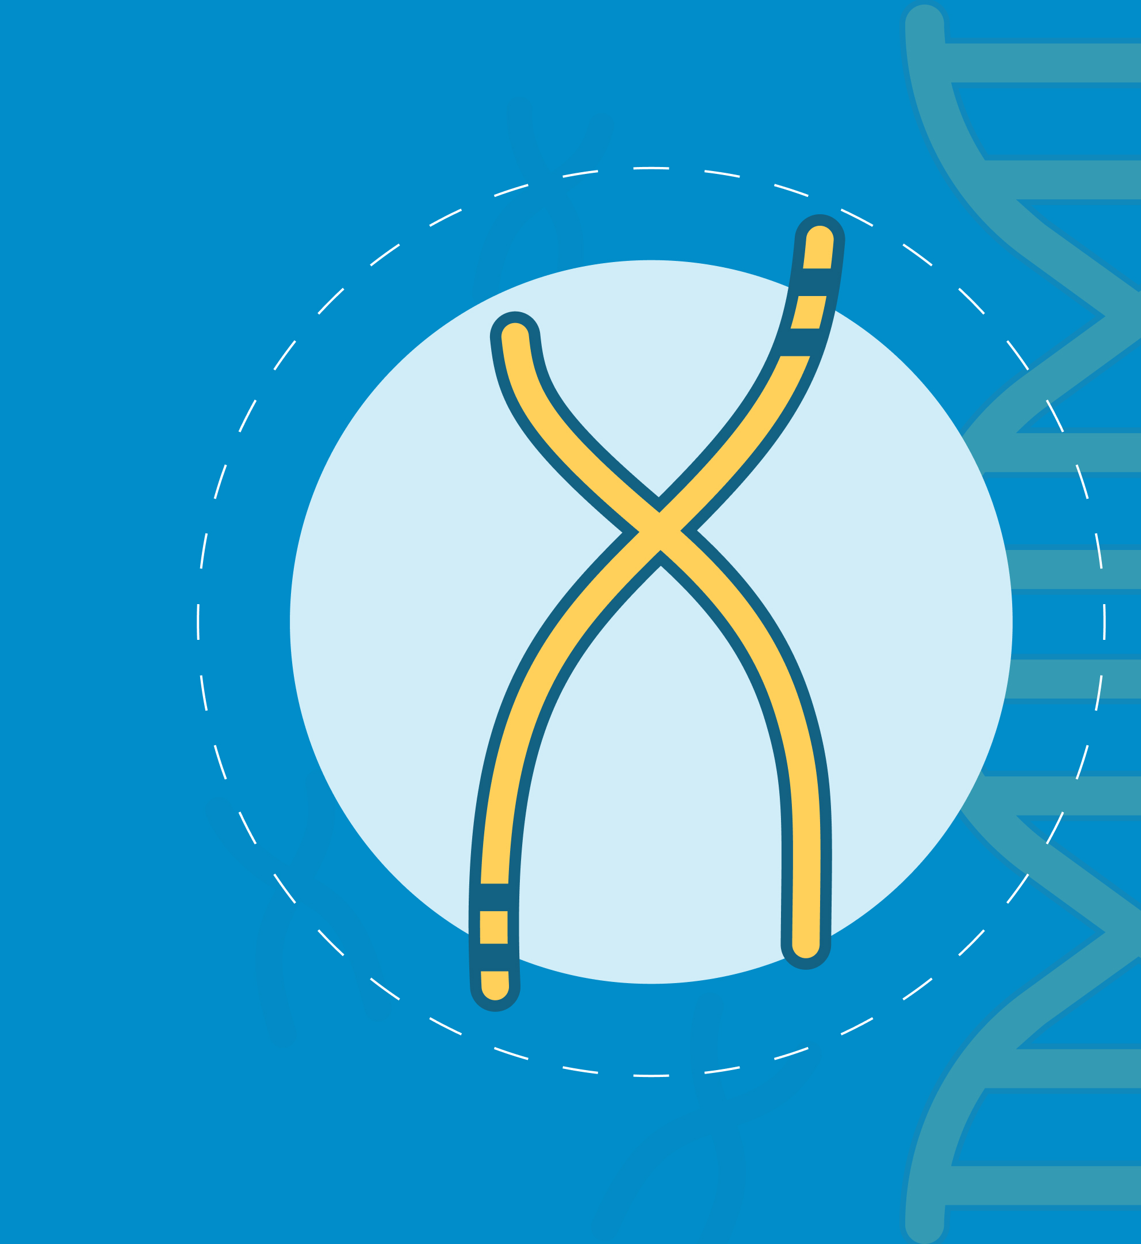
III. THỰC HÀNH
QUAN SÁT TIÊU BẢN NHIỄM SẮC THỂ DƯỚI KÍNH HIỂN VI

Slide 39
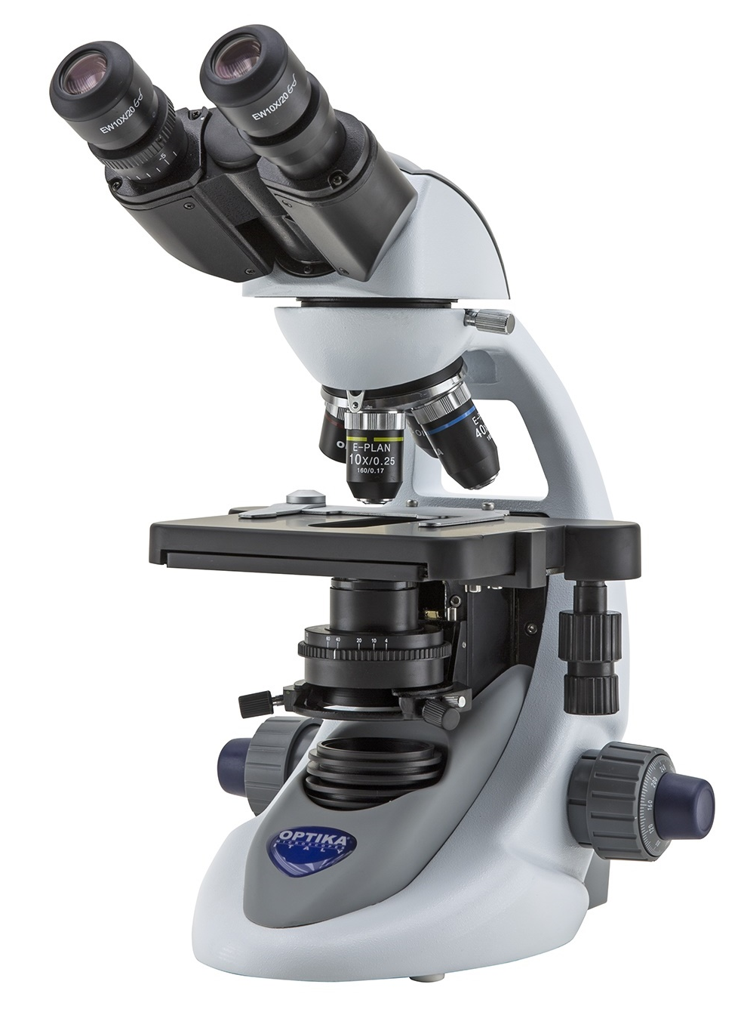
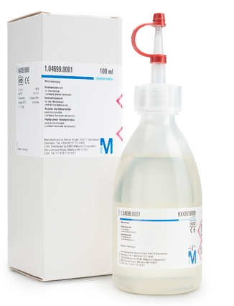
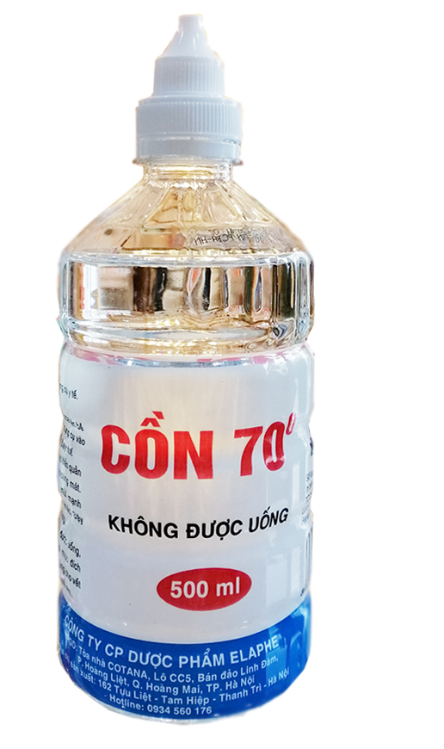


1. Chuẩn bị
a) Dụng cụ
b) Mẫu vật: Tiêu bản cố định NST tế bào một số loài.

Slide 40
1. Chuẩn bị
c) Tìm hiểu cơ sở quan sát tiêu bản nhiễm sắc thể
- Dùng vật kính có độ phóng đại nhỏ để lựa chọn điểm quan sát đạt yêu cầu.
- Trong tiêu bản có các tế bào đang ở các kì khác nhau: Tế bào ở kì trung gian không nhìn rõ hình dạng NST; NST quan sát rõ nhất ở kì giữa, khi đó NST tập trung thành một hàng ở giữa tế bào. Để quan sát rõ hình dạng NST cần xác định tế bào ở kì giữa của quá trình phân bào.
- Chuyển sang vật kính có độ phóng đại lớn hơn để quan sát rõ số lượng, hình dạng NST.

Slide 41
2. Cách tiến hành
Bước 1: Chọn vật kính có độ phóng đại thấp (10x) để điều chỉnh độ hội tụ ánh sáng (Hình 42.6a).
Bước 2: Đặt tiêu bản lên bàn kính, dùng kẹp để giữ tiêu bản. Vặn ốc sơ cấp để đưa vật kính 10x tiến gần vào tiêu bản.
Bước 3: Vặn ốc sơ cấp kết hợp vặn ốc thứ cấp để điều chỉnh hình ảnh NST cho rõ nét.
Bước 4: Chuyển sang quan sát tiêu bản ở vật kính 40x (Hình 42.6b).

Slide 42
2. Cách tiến hành
Bước 5: Quan sát tiêu bản ở vật kính 100x.
- Nhỏ một giọt dầu soi kính vào tiêu bản cần quan sát (Hình 42.6c).
vật kính 100% tiến gắn vào tiêu bản, đa Vặn ốc sơ cấp để đưa vật kính 100x tiến gần vào tiêu bản, đầu vật kính ngập vào giọt dầu vừa nhỏ.
- Vặn ốc thứ cấp để điều chỉnh hình ảnh cho rõ nét.
Bước 6: Lau sạch dầu soi kính trên vật kính 100x.
- Dùng giấy mềm có tẩm cồn 70° đặt nhẹ nhàng lên bề mặt vật kính 100x.
- Giữ yên vài giây để giấy tẩm cồn hút hết dầu soi trên bề mặt vật kính.
- Kiểm tra mâm kính, nếu có dính dầu soi kính, dùng giấy mềm có tẩm cồn 70° lau sạch.

Slide 43
3. Kết quả
BÁO CÁO THỰC HÀNH
Họ và tên: ... Lớp: ...
1. Mục đích thí nghiệm: Quan sát NST dưới kính hiển vi
2. Chuẩn bị: Dụng cụ thí nghiệm: ...
3. Các bước tiến hành: Mô tả các bước tiến hành:...
4. Kết quả thí nghiệm: Dựa vào kết quả quan sát NST dưới kính hiển vi hoặc ảnh chụp, vẽ hình NST vào vở và hoàn thành thông tin theo mẫu Bảng 42.2.
Bảng 42.2. Kết quả quan sát tiêu bản nhiễm sắc thể
Nội dung Loại tế bào | Số lượng NST | Mô tả hình dạng NST | Kiểu sắp xếp NST (giữa tế bào/ở 2 cực tế bào/sắp xếp ngẫu nhiên)
? | ? | ? | ?
? | ? | ? | ?

Slide 44

VẬN DỤNG
Giả sử trong phòng thí nghiệm có hai tiêu bản NST cố định của cá thể cùng loài, trong đó một tiêu bản tế bào có bộ NST 2n, một tiêu bản tế bào có bộ NST 2n – 1 (bộ NST bị mất 1 chiếc). Cả hai tiêu bản đều bị mất nhãn ghi công thức NST.
a) Hệ gene trong tế bào 2n – 1 có sự thay đổi như thế nào?
b) Bằng cách nào giúp xác định tiêu bản nào là của tế bào có bộ NST 2n, tiêu bản nào là của tế bào có bộ NST 2n – 1?

Slide 45
HƯỚNG DẪN
a) Hệ gene trong tế bào 2n – 1 có bị thay đổi theo hướng mất đi các alele vốn tồn tại trên NST trước khi bị mất đi đó.
b) Để xác định tiêu bản nào là của tế bào có bộ NST 2n, tiêu bản nào là của tế bào có bộ NST 2n – 1 ta tiến hành quan sát tiêu các tiêu bản này dưới kính hiển vi quang học. Kết quả tế bào 2n có số lượng NST là một số chẵn, tế bào 2n – 1 có số lượng NST là một số lẻ.

Slide 46
TÓM LẠI
NST là cấu trúc mang gene nằm trong nhân tế bào, là cơ sở vật chất chủ yếu của tính di truyền ở cấp độ tế bào của sinh vật nhân thực.
Mỗi loài sinh vật có bộ NST đặc trưng về số lượng, hình dạng và cấu trúc. Trong tế bào sinh dưỡng, các NST tồn tại thành từng cặp tương đồng. Bộ NST lưỡng bội có chứa các cặp NST tương đồng, mỗi cặp gồm hai chiếc. Bộ NST trong các giao tử là bộ NST đơn bội, có số lượng NST giảm đi một nửa so với tế bào sinh dưỡng.

Slide 47
TÓM LẠI
NST được cấu tạo bởi chất nhiễm sắc, bao gồm DNA và protein histone. Mỗi NST đơn chứa một phân tử DNA và nhiều phân tử histone. Khi DNA tái bản, NST đơn biến đổi thành NST kép.
Trong nhân tế bào, NST là cấu trúc mang gene, các gene sắp xếp theo chiều dọc trên NST.
Quan sát hoặc chụp ảnh được hình dạng và vị trí phân bố của NST trong tế bào dưới kính hiển vi, vẽ hình ảnh NST quan sát được vào vở.

Slide 48

TRẮC NGHIỆM ÔN TẬP
Chọn 1 trong các phương án A, B, C hoặc D được xem là chính xác

Slide 49
Phát biểu nào dưới đây về nhiễm sắc thể của sinh vật nhân thực là đúng?
A. Nhiễm sắc thể chỉ có DNA.
B. Nucleosome là đơn vị chức năng cơ bản của nhiễm sắc thể.
C. Số lượng gene trên nhiễm sắc thể là khác nhau giữa các loại tế bào của cơ thể sinh vật.
D. Nhiễm sắc thể bao gồm một phân tử DNA mạch kép.

Slide 50
Nếu một tế bào sinh vật nhân thực không có khả năng tổng hợp protein histone thì điều nào dưới đây có thể diễn ra?
A. DNA của tế bào không liên kết với protein để hình thành nhiễm sắc thể trong nhân tế bào.
B. Không hình thành sợi tơ vô sắc để giúp tế bào phân chia.
C. Hoạt động của các gene khác sẽ được kích hoạt để bù đắp cho việc thiếu histone.
D. Tế bào của cơ thể sẽ lấy các phân tử histone từ môi trường ngoại bào.

Slide 51
Phát biểu nào dưới đây về nhiễm sắc thể X và Y của người là đúng?
A. Cả hai đều có mặt trong mọi tế bào của nam và nữ.
B. Có kích thước và trình tự gene như nhau.
C. Hoàn toàn tương đồng với nhau, chỉ có tên gọi là khác nhau.
D. Có vai trò trong việc quy định giới tính của cá thể.

Slide 52
Phát biểu nào dưới đây không đúng về nhiễm sắc thể của người?
A. Ở người, khi trưởng thành về mặt sinh dục thì buồng trứng và tinh hoàn sẽ tạo ra giao tử lưỡng bội có số nhiễm sắc thể là 23 cặp.
B. Ở người, cặp nhiễm sắc thể giới tính số 23 sẽ khác nhau ở nam và nữ.
C. Trong tế bào lưỡng bội ở người, mỗi nhiễm sắc thể trong số 22 nhiễm sắc thể thường đều là cặp nhiễm sắc thể tương đồng.
D. Bộ nhiễm sắc thể của con chứa một nửa số nhiễm sắc thể từ mẹ và một nửa số nhiễm sắc thể từ bố.

Slide 53
Ở một loài thực vật, xét một gene gồm có 4 loại allele thì cơ thể lưỡng bội bất kì của loài đó có đặc điểm nào dưới đây?
A. Có tối đa 2 allele của gene trong tế bào lưỡng bội.
B. Có tối đa 4 nhiễm sắc thể chứa 4 loại allele trong tế bào lưỡng bội.
C. Có tối đa 4 allele của gene trong tế bào lưỡng bội.
D. Có tối thiểu 2 allele và tối đa 4 allele trong tế bào lưỡng bội.

Slide 54
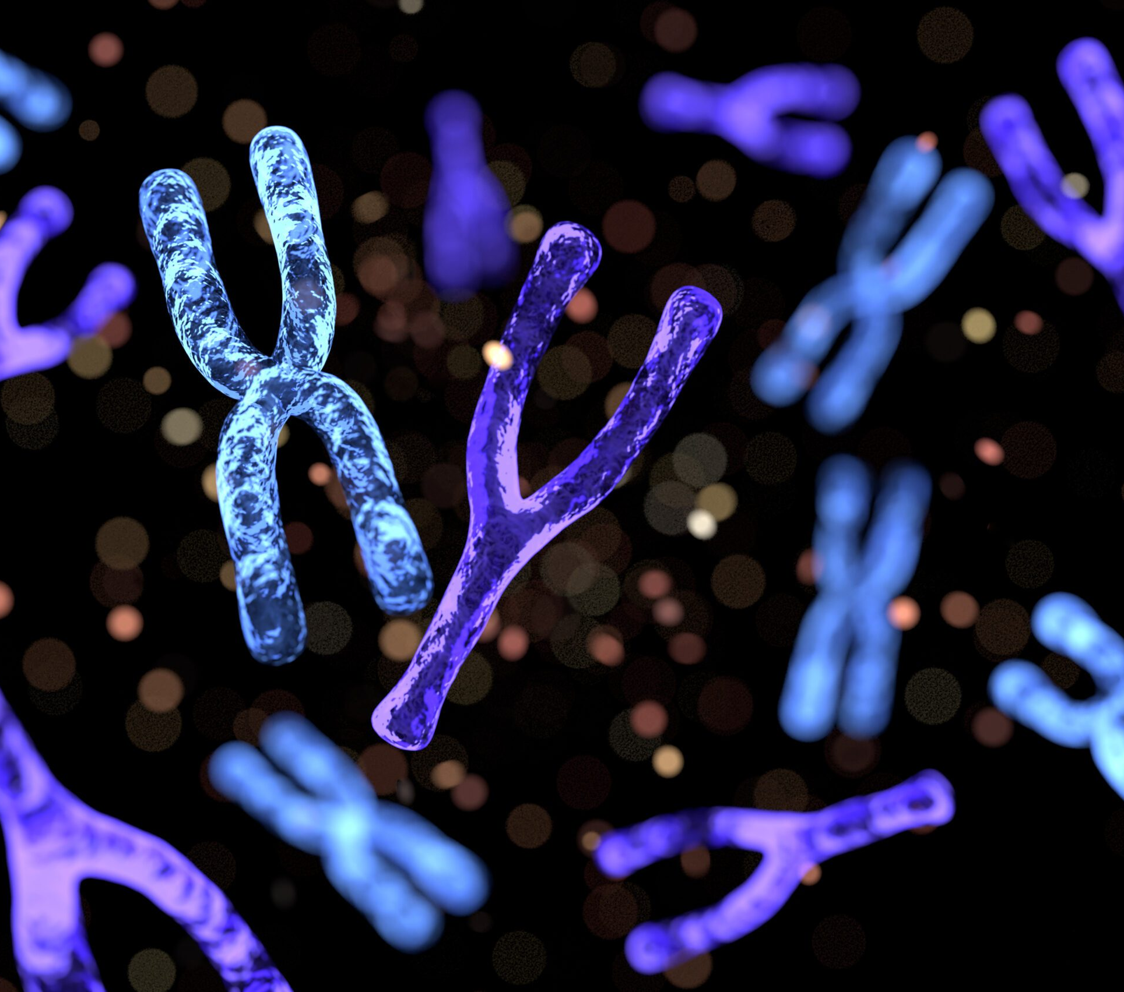

THANK YOU
KHOA HỌC TỰ NHIÊN 9

